Slide 1
Programmation pour la prise en charge de l’acceptation universelle des noms de domaine et adresses de courrier électronique
Programme pour la journée de l’UA
JJ mois 2024

Slide 2
Ordre du jour
Introduction
Présentation de l’acceptation universelle
Questionnaire
Notions fondamentales sur l’Unicode
Notions fondamentales sur les IDN et l’EAI
Programmer en faveur de l’acceptation universelle
Traitement des noms de domaine
Traitement des adresses électroniques
Conclusion

Slide 3
Présentation de l’acceptation universelle (UA)

Slide 4
Acceptation universelle des noms de domaine et adresses de courrier électronique
Objectif
Prise en charge de tous les noms de domaine et adresses de courrier électronique par toutes les applications logicielles.
Effet
Promouvoir le choix des consommateurs, améliorer la concurrence et fournir un accès plus large aux utilisateurs finaux.

Slide 5
Catégories de noms de domaine et d’adresses de courrier électronique
Il est désormais possible d’avoir des noms de domaine et des adresses électroniques dans les langues locales grâce à l'UTF-8.
Noms de domaine internationalisés (IDN)
Internationalisation des adresses de courrier électronique (EAI)
Noms de domaine
Nouveaux noms de domaine de premier niveau : example.sky
Noms de domaine de premier niveau plus longs : example.abudhabi
Noms de domaine internationalisés : 普遍接受-测试.世界
Adresses de courrier électronique internationalisées (EAI)
ASCII@IDN marc@société.org
UTF8@ASCII ईमेल@example.com
UTF8@IDN 测试@普遍接受-测试.世界
UTF8@IDN ; scripts écrits de droite à gauche موقع.مثال@میل-ای

Slide 6
Acceptation des adresses électroniques par les sites web dans le monde entier
Pour en savoir plus, consulter l’UASG027.

Slide 7
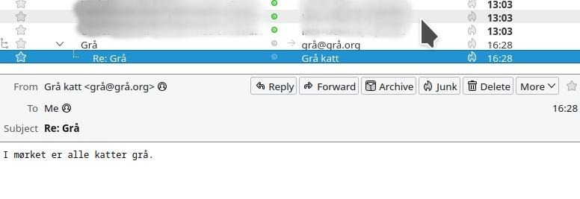
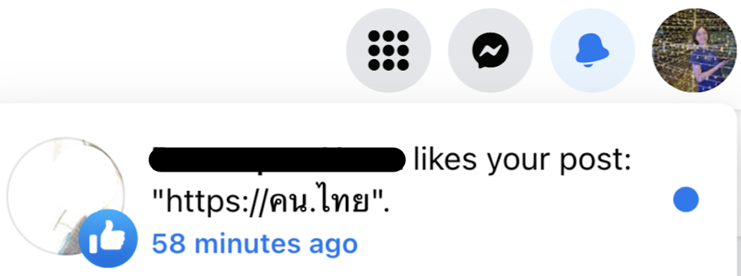
Exemples de captures d’écran
Thunderbird affiche l’adresse norvégienne
Gmail affiche l’adresse en hindi
Facebook affiche un lien vers un domaine thaïlandais

Slide 8
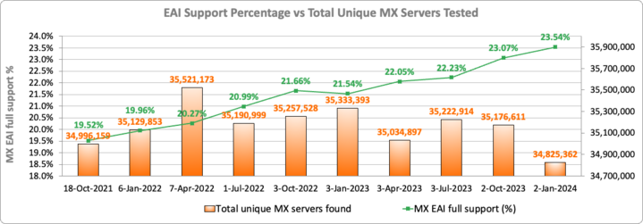
Prise en charge de l’EAI sur l’ensemble des serveurs de messagerie
Notes:
Passage à un point par serveur MX – plusieurs serveurs MX peuvent renvoyer aux mêmes adresses IP.
Complet : tous les IP résolus ont passé les tests avec succès.
﻿Partiel : certains IP ont passé les tests avec succès, d’autres non.
Aucun : tous les IP des serveurs MX ont échoué aux tests.
Pas d’IP : aucun IP n’a pu être résolu pour le serveur MX (par exemple NXdomain).
Non testé : les IP n’ont pas pu être testés (par exemple, délai d’expiration, connexions refusées, IP à usage spécial, etc.).

Slide 9
Portée de la préparation à l’UA pour les programmeurs
Prise en charge de tous les noms de domaine, entre autres les noms de domaine internationalisés (IDN), et de toutes les adresses électroniques, entre autres les adresses électroniques internationalisées (EAI) :
Accepter : l’utilisateur peut saisir des caractères de son script local dans un champ de texte.
Valider : le logiciel accepte les caractères et les reconnaît comme valides.
Traiter : le système effectue des opérations avec les caractères.
Stocker : la base de données peut stocker le texte sans l’altérer ou le corrompre.
Afficher : lorsque les informations sont extraites de la base de données, elles sont affichées correctement.
Accepter
Valider
Traiter
Stocker
Afficher

Slide 10
Pile technologique à prendre en compte dans le cadre de l’UA
Applications et sites web
- Wikipedia.org, ICANN.org, Amazon.com, sites web personnalisés dans le monde entier
- PowerPoint, Google-Docs, Safari, Acrobat, applications personnalisées
Langages et cadres de programmation
- JavaScript, Java, Swift, C#, PHP, Python
- Angular, Spring, .NET core, J2EE, WordPress, SAP, Oracle
Normes et meilleures pratiques
- RFC de l’IETF, HTML W3C, CLDR Unicode, WHATWG
- Normes industrielles (santé, aviation, etc.)
Plateformes, systèmes d’exploitation et outils de système
- iOS, Windows, Linux, Android, magasins d’applications
- Active Directory, OpenLDAP, OpenSSL, Ping, Telnet
Médias sociaux et moteurs de recherche
- Chrome, Bing, Safari, Firefox, navigateurs locaux (par exemple, chinois)
- Facebook, Instagram, Twitter, Skype, WeChat, WhatsApp, Viber
Accepter, valider, traiter, stocker et afficher
tous les noms de domaine et adresses de courrier électronique

Slide 11
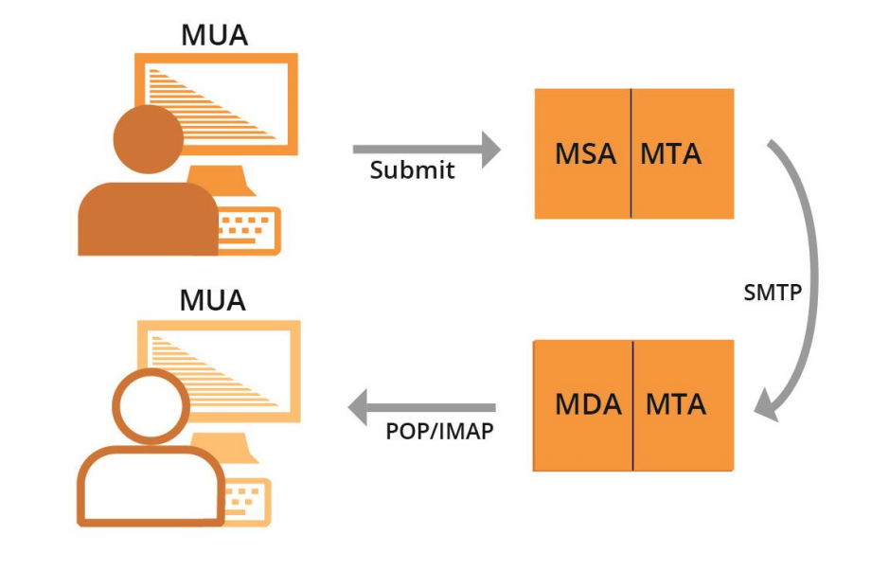
Systèmes de messagerie et prise en charge de l’EAI
Tous les agents de messagerie doivent être configurés pour envoyer et recevoir des adresses électroniques internationalisées. Pour en savoir plus, voir EAI : A Technical Overview.
MUA – pour Mail User Agent ou client de messagerie : programme client qu’une personne utilise pour envoyer, recevoir et gérer son courrier électronique.
MSA – pour Mail User Agent ou agent de courrier électronique soumis : programme serveur qui reçoit le courrier électronique d’un MUA et le prépare pour la transmission et la distribution.
MTA – pour Mail User Agent ou agent de transfert de courrier électronique : programme serveur qui envoie et reçoit du courrier électronique vers et depuis d’autres hôtes Internet. Un MTA peut recevoir du courrier électronique d’un MSA et/ou distribuer du courrier à un MDA.
MDA – pour Mail User Agent ou agent de distribution de courrier électronique : programme serveur qui gère le courrier électronique entrant et le stocke habituellement dans une boîte de messagerie ou dans un dossier.

Slide 12
Exemples de composantes d’un courrier électronique
MUA (Mail User Agent) – Outlook, Thunderbird, le backend d’expédition d’Amazon, le sous-système webmail de Gmail, le formulaire de contact d’un serveur web.
MSA (Mail Submission Agent) – Exchange, Postfix, Sendgrid, AWS Workmail.
MTA (Mail Transfer Agent) – Postfix, Exim, Halon, Sendgrid, AWS Workmail.
MDA (Mail Delivery Agent) – partie de Gmail et Exchange, parties de Zendesk.
Application MUA pour mobile multifonction
MTA pour le destinataire
MTA pour l’expéditeur
MSA pour l’expéditeur
MTA : filtre de spam
Stockage du courrier
MUA : Webmail

Slide 13
Exemples de composantes d’un courrier électronique
MUA (Mail User Agent) – Outlook, Thunderbird, le backend d’expédition d’Amazon, le sous-système webmail de Gmail, le formulaire de contact d’un serveur web.
MSA (Mail Submission Agent) – Exchange, Postfix, Sendgrid, AWS Workmail.
MTA (Mail Transfer Agent) – Postfix, Exim, Halon, Sendgrid, AWS Workmail.
MDA (Mail Delivery Agent) – partie de Gmail et Exchange, parties de Zendesk.
Navigateur web
Serveur web
MUA : logiciel du formulaire de contact
MTA pour le destinataire
MTA pour l’expéditeur
MSA pour l’expéditeur
MTA : filtre de spam
Stockage du courrier
Application MUA pour mobile multifonction

Slide 14
Questionnaire

Slide 15
Questionnaire 1 Question
Parmi les catégories suivantes de noms de domaine et d’adresses électroniques, lesquelles sont pertinentes pour l’optimisation des systèmes en vue de leur préparation à l’acceptation universelle (UA) ?
Noms de domaine ASCII
Noms de domaine internationalisés (IDN)
Adresses de courrier électronique internationalisées (EAI)
Toutes les réponses ci-dessus
Seulement les réponses 2 et 3

Slide 16
Questionnaire 1 Question
Parmi les catégories suivantes de noms de domaine et d’adresses électroniques, lesquelles sont pertinentes pour l’optimisation des systèmes en vue de leur préparation à l’acceptation universelle (UA) ?
Noms de domaine ASCII
Noms de domaine internationalisés (IDN)
Adresses de courrier électronique internationalisées (EAI)
Toutes les réponses ci-dessus
Seulement les réponses 2 et 3

Slide 17
Notions fondamentales sur l’Unicode

Slide 18
Caractère et jeu de caractères
Une étiquette ou une chaîne comme أهلا, नमस्ते, Hello est formée de caractères.
Hello → H e l l o
Un caractère est une unité d’information utilisée pour l’organisation, le contrôle ou la représentation de données textuelles.
Exemples de caractère :
lettres;
chiffres;
caractères spéciaux, c’est-à-dire symboles mathématiques, signes de ponctuation;
caractères de contrôle – généralement non visibles.
Le code standard américain pour l’échange d’information (ASCII) codifie les caractères utilisés en informatique, y compris les lettres a-z, les chiffres 0 à 9 et autres.

Slide 19
Point de code
Un point de code est une valeur, ou position, pour un caractère, dans un jeu de caractères codés.
Le point de code est un nombre attribué pour représenter un caractère abstrait dans un système de représentation de texte.
Notes:
https://bournetocode.com/projects/GCSE_Computing_Fundamentals/pages/3-3-5-ascii.html

Slide 20
Point de code
Un point de code est une valeur, ou position, pour un caractère, dans un jeu de caractères codés.
Le point de code est un nombre attribué pour représenter un caractère abstrait dans un système de représentation de texte.
Notes:
https://bournetocode.com/projects/GCSE_Computing_Fundamentals/pages/3-3-5-ascii.html

Slide 21
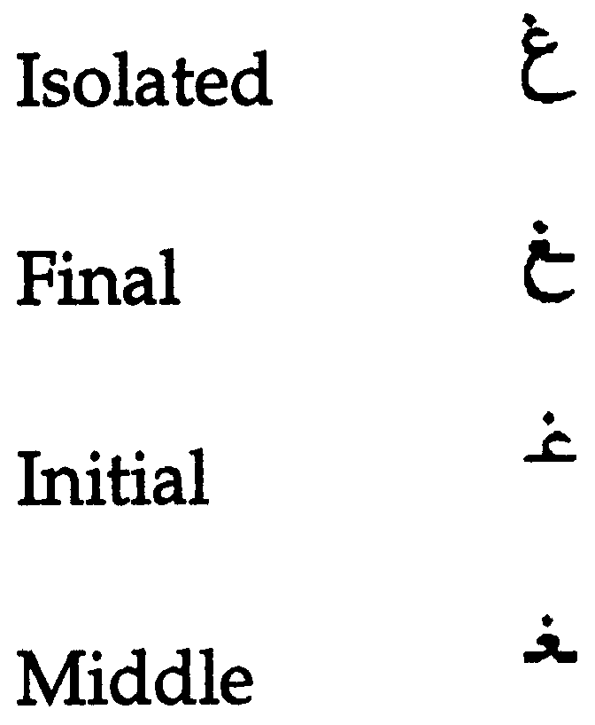
Glyphe
La représentation typographique d’un caractère est appelée glyphe.
Anglais : a, a.
Chaque lettre arabe a souvent quatre glyphes en fonction de son emplacement dans une chaîne. Citons comme exemple la LETTRE ARABE GHAIN. Ses quatre glyphes sont :
Les langues peuvent s’écrire et s’afficher de droite à gauche ou de gauche à droite. Cependant, la lecture des données se base sur l’ordre de saisie au clavier dans un fichier, indépendamment du sens de l’écriture.

Slide 22
Encodage de caractères
L’encodage des caractères est le mappage entre la définition d’un jeu de caractères et les unités de code effectivement utilisées pour représenter les données.
L’encodage décrit comment coder des points de code en multiplets et comment décoder des multiplets en points de code.

Slide 23
Un bref historique
ASCII de base à caractère unique de 7 bits, limité à un maximum de 128 caractères.
ASCII de base à caractère unique de 8 bits, limité à un maximum de 256 caractères.
L’encodage ASCII ne pouvait pas contenir suffisamment de caractères pour couvrir toutes les langues.
Différents systèmes d’encodage furent donc développés pour attribuer les numéros aux caractères des différentes langues et écritures, ce qui a créé des problèmes d’interopérabilité.

Slide 24
Norme Unicode
Norme pour la représentation numérique des caractères utilisés dans l’écriture de toutes les langues du monde.
Caractères organisés au niveau du script.
Fournit un moyen unifié de stocker, rechercher et échanger des textes dans n’importe quelle langue.
Utilisée par tous les ordinateurs modernes et est essentielle pour le traitement de texte sur Internet.
La plage de codage pour la représentation de toutes les langues du monde s’étend de 0000 à 10FFFF. Pour voir la couverture des scripts et les plages d’encodage, consultez https://unicode.org/charts/.

Slide 25
Encodage Unicode
L’Unicode peut être utilisé par différents encodages de caractères :
UTF-8
UTF-16
UTF-32
L’encodage UTF-8 est généralement utilisé par le système de noms de domaine (DNS).
L’UTF-8 est un encodage de caractères de longueur variable.
L’UTF-8 encode les points de code en un à quatre multiplets, lus muliplet par multiplet :
pour les caractères ASCII, 1 multiplet est utilisé ;
pour les caractères arabes, 2 multiplets sont utilisés ;
pour les caractères devanagaris, 3 multiplets sont utilisés ;
pour les caractères chinois, 4 multiplets sont utilisés.
Ainsi, pour une lecture au niveau des multiplets, il faut spécifier l’encodage avant de lire le fichier.

Slide 26
Hello World: Python
print("Enter your input: ")
inputstr = input() #default character encoding is UTF-8
print("Input data is: ")
print(inputstr)
Tout le code de cette présentation est disponible sur GitHub : https://github.com/icann/ua-code-samples.

Slide 27
Hello World: Java
import java.util.Scanner;
public class ReadWriteUnicode {
public static void main(String[]args) {
Scanner scr = new Scanner(System.in);
System.out.println("Enter your input");
String Input = scr.nextLine(); //default character encoding is UTF-8
System.out.println("Receieved input is: "+Input);
}
}

Slide 28
Encodage Unicode – Lecture/écriture de fichier en Python
Lire un fichier UTF-8
Écrire un fichier UTF-8
file = open("filepath",'r',encoding='UTF-8') for line in file: print(line) file.close()
file2 = open(“filepath",'w',encoding='UTF-8') data_to_write='اُن کے وکلا کی کوشش ہو گی' file2.writelines(data_to_write) file2.close()

Slide 29
Encodage Unicode – Lecture de fichier en Java
public void ReadFile(final String filename){ try { FileInputStream fis = new FileInputStream(filename); InputStreamReader isr = new InputStreamReader(fis, StandardCharsets.UTF_8); BufferedReader br = new BufferedReader(isr); String line = ""; while((line = br.readLine())!=null) { System.out.println(line); } fis.close(); } catch(IOException ex) { System.err.println(ex.toString()); } }

Slide 30
Encodage Unicode – Écriture de fichier en Java
public void WriteFile(final String filename, String text){ try{ FileOutputStream fis = new FileOutputStream(filename); OutputStreamWriter osw = new OutputStreamWriter(fis, StandardCharsets.UTF_8); BufferedWriter bw = new BufferedWriter(osw); bw.write(text); bw.flush(); fis.close(); }catch(IOException ex) { System.err.println(ex.toString()); } }

Slide 31
Normalisation
Il existe différentes façons d’encoder certains glyphes en Unicode :
è = U+00E8
e + ` = è = U+0065 + U+0300
آ = U+0622
ٓ + ا = آ = U+0627 U+0653
Dans les corpus, une chaîne comme la suivante peut apparaître sous la première forme, tandis que l’entrée utilisateur peut être sous la seconde forme. Les résultats de recherche peuvent donc être vides.
آدم (U+0622 U+062F U+0645)
آدم (U+0627 U+0653 U+062F U+0645)
Pour la recherche, le tri et toute opération sur des chaînes de caractères, il nous faut une normalisation.
La normalisation garantit une représentation finale uniforme, même lorsque les utilisateurs saisissent les caractères différemment.

Slide 32
Normalisation
Voici une liste des différentes formes de normalisation définies par Unicode :
forme de normalisation D (NFD) ;
forme de normalisation C (NFC) ;
forme de normalisation KD (NFKD) ;
forme de normalisation KC (NFKC).
Pour les noms de domaine, c’est la forme le NFC qui est utilisée.
La forme C est composée (le å est un caractère), tandis que la forme D est décomposée (le å est un a + anneau au-dessus).
Les formes avec K incluent une compatibilité supplémentaire avec les bogues, et sont rarement utilisées aujourd’hui.

Slide 33
Code de normalisation – Python
import unicodedata
input_str = input() # take input from user
normalized_input = unicodedata.normalize('NFC',input_str) #normalize user input
print(normalized_input)

Slide 34
Code de normalisation – Java
import com.ibm.icu.text.Normalizer2;
Scanner sc = new Scanner(System.in);
Normalizer2 norm = Normalizer2.getNFCInstance(); //get NFC object
String input;
input = sc.nextline();
String normalized_input = norm.normalize(input);

Slide 35
Noms de domaine internationalisés

Slide 36
Noms de domaine
Un nom de domaine est un ensemble ordonné d’étiquettes ou de chaînes. Prenons www.example.co.uk :
le domaine de premier niveau (TLD) est l’étiquette la plus à droite : « uk » ;
le domaine de second niveau : « co » ;
le domaine de troisième niveau : « example ».
Au départ, les TLD ne comportaient que deux ou trois caractères (.ca, .com, etc.).
Désormais, ils peuvent être composés d’une chaîne plus longue (.info, .google, .engineering, etc.).
Les TLD délégués dans la zone racine peuvent changer au fil du temps, de sorte qu’une liste fixe peut devenir obsolète.
Chaque étiquette peut contenir jusqu’à 63 octets.
La longueur du nom de domaine ne peut dépasser 255 caractères au total (séparateurs compris).

Slide 37
Noms de domaine internationalisés (IDN)
Les noms de domaine peuvent être internationalisés lorsque l’une des étiquettes contient au moins un caractère non-ASCII.
Par exemple : www.exâmple.ca, 普遍接受-测试.世界., صحة.مصر, ทัวร์เที่ยวไทย.ไทย.
Il existe deux formes équivalentes d’étiquettes de domaines IDN : l’étiquette U et l’étiquette A.
Les utilisateurs humains utilisent la version IDN appelée étiquette U (au format UTF-8) : exâmple.
Le DNS utilise la forme ASCII équivalente, appelée étiquette A :
prendre les saisies des utilisateurs, les normaliser et les comparer à l’IDNA2008 pour former l’étiquette U de l’IDN ;
convertir l’étiquette U en Punycode (en utilisant la RFC3492) ;
ajouter le préfixe « xn-- » pour identifier la chaîne ASCII comme une étiquette A d’IDN ;
exâmple => exmple-xta => xn--exmple-xta
普遍接受-测试 => --f38am99bqvcd5liy1cxsg => xn----f38am99bqvcd5liy1cxsg.
La plupart des systèmes devraient utiliser des étiquettes U, en particulier les bases de données.

Slide 38
Convertir l’étiquette U ←→ étiquette A : Python
import unicodedata #library for normalization import idna #library for conversion domainName = 'صحة.مصر' try: domainName_normalized = unicodedata.normalize('NFC', domainName) #normalize to NFC print(domainName_normalized) domainName_alabel = idna.encode(domainName_normalized).decode("ascii") #U-label to A-label print(domainName_alabel) domainName_ulabel = idna.decode(domainName_alabel) print(domainName_ulabel) except idna.IDNAError as e: print("Domain '{domainName}' is invalid: {e}") #invalid domain as per IDNA 2008 except Exception as e: print("ERROR: {e}")

Slide 39
Convertir l’étiquette U ←→ étiquette A : Java
International Components for Unicode (projet ICU).
Ce projet est le recueil de référence pour Unicode. Développé par IBM, il est désormais géré par Unicode en synchronisation avec les normes Unicode.
La conversion IDNA est basée sur Unicode UTS46, qui permet la transition de l’IDNA2003 à l’IDNA2008. Toutefois, il est possible de configurer le système pour qu’il ne prenne pas en charge la transition (recommandé).
La conversion IDNA inclut la normalisation selon l’IDNA (bien !).
Vérifiez l’absence d’erreurs dans la conversion en appelant info.hasErrors().
Pour les IDN, définissez les options pour limiter la validation et l’utilisation à l’IDNA2008.
Les méthodes statiques appliquent l’IDNA2003 et les méthodes non statiques l’IDNA2008.

Slide 40
Convertir l’étiquette U ←→ étiquette A : Java
import com.ibm.icu.text.IDNA;
public static String convertULabeltoALabel(final String uLabel) {
final IDNA idnaInstance = IDNA.getUTS46Instance(IDNA.NONTRANSITIONAL_TO_ASCII
| IDNA.CHECK_BIDI
| IDNA.CHECK_CONTEXTJ
| IDNA.CHECK_CONTEXTO
| IDNA.USE_STD3_RULES); StringBuilder output = new StringBuilder();
IDNA.Info info = new IDNA.Info();
idnaInstance.nameToASCII(uLabel, output, info);
String aLabel = output.toString();
if (!info.hasErrors()) {
return Alabel;
} else {
return info.getErrors().stream().toString();
} }

Slide 41
Convertir l’étiquette U ←→ étiquette A : Java
import com.ibm.icu.text.IDNA;
public static String convertALabeltoULabel(final String aLabel) {
final IDNA idnaInstance = IDNA.getUTS46Instance(IDNA.NONTRANSITIONAL_TO_ASCII
| IDNA.CHECK_BIDI
| IDNA.CHECK_CONTEXTJ
| IDNA.CHECK_CONTEXTO
| IDNA.NONTRANSITIONAL_TO_UNICODE
| IDNA.USE_STD3_RULES);
StringBuilder output = new StringBuilder();
IDNA.Info info = new IDNA.Info();
idnaInstance.nameToUnicode(Alabel, output, info);
final String uLabel = output.toString();
if (!info.hasErrors()) {
return uLabel;
} else {
return info.getErrors().stream().toString();
}
}

Slide 42
Validation de nom de domaine

Slide 43
Validation d’un nom de domaine
Valider la syntaxe :
ASCII : RFC1035
composé de lettres, chiffres et tirets
longueur max de 255 octets, chaque étiquette pouvant contenir jusqu’à 63 octets.
IDN : IDNA2008 (les RFC 5890 à 5894)
étiquettes A valides
étiquettes U valides.
Trois manières de valider un nom de domaine :
valider uniquement la syntaxe
vérifier que le TLD est valide et vérifier la syntaxe pour le reste
la vérification de la validité d’un TLD est particulièrement délicate
vérifier son existence par une recherche dans le DNS.

Slide 44
Validation d’un nom de domaine de premier niveau
La validation efficace des noms de domaine de premier niveau nécessite une liste.
L’utilisation d’une liste statique est une mauvaise idée.
Une grande entreprise de téléphonie mobile a oublié de mettre à jour sa liste sur plusieurs années.
Le téléchargement depuis l’IANA au démarrage du serveur permet d’obtenir des listes à jour, mais fait dépendre le démarrage du serveur de la connectivité à l’IANA.
La mise à jour hebdomadaire automatique est une solution, mais peut être complexe.
Le recours à des bibliothèques tierces fréquemment mises à jour est aussi une solution.
Il existe des bibliothèques appelées « publicsuffix » ou similaires dans de nombreuses langues.
En Java/Kotlin, la boîte à outils Google Guava offre des fonctionnalités utiles.

Slide 45
Validation d’un TLD – Java
/**
* Download the list of TLDs on ICANN website
*/
public static String[] retrieveTlds() {
String IANA_TLD_LIST_URL = "https://data.iana.org/TLD/tlds-alpha-by-domain.txt";
StringBuilder out = new StringBuilder();
try (BufferedInputStream in = new BufferedInputStream(
new URL(IANA_TLD_LIST_URL).openStream())) {
byte[] dataBuffer = new byte[1024];
int bytesRead;
while ((bytesRead = in.read(dataBuffer, 0, 1024)) != -1) {
out.append(new String(dataBuffer, 0, bytesRead));
}
} catch (IOException e) {
// handle exception
}
return Arrays.stream(out.toString().split("\n"))
.filter(s -> !s.startsWith("#"))
.map(String::toLowerCase).distinct().toArray(String[]::new);
}

Slide 46
Validation d’un domaine – Java
public static DomainValidator createDomainValidatorInstance(String domain,
boolean use_actual_domains) {
List<Item> domains = new ArrayList<>();
if (use_actual_domains) {
domains.add(new Item(GENERIC_PLUS, retrieveTlds()));
} else {
String tld = domain;
if (domain.contains(".")) {
tld = domain.substring(domain.lastIndexOf(".") + 1);
}
// Convert TLD to A-Label
String domainConverted = convertULabeltoALabel(tld);
// if there is an error, do nothing, validator will fail
if (domainConverted!="") {
domains.add(new Item(GENERIC_PLUS, new String[]{domainConverted}));
}
}
return DomainValidator.getInstance(false, domains);
}

Slide 47
Validation d’un nom de domaine : Python
import unicodedata #library for normalization import idna #library for conversion domainName = 'صحة.مصر' try: domainName_normalized = unicodedata.normalize('NFC', domainName) #normalize to NFC print(domainName_normalized)
#U-label to A-label domainName_alabel = idna.encode(domainName_normalized).decode("ascii") print(domainName_alabel) except idna.IDNAError as e: #invalid domain as per IDNA 2008
print("Domain '{domainName}' is invalid: {e}") except Exception as e: print("ERROR: {e}")

Slide 48
Validation d’un nom de domaine : Java
import com.ibm.icu.text.IDNA;
public static boolean isValidDomain(final String domainName) {
final IDNA idnaInstance = IDNA.getUTS46Instance(IDNA.NONTRANSITIONAL_TO_ASCII
| IDNA.CHECK_BIDI
| IDNA.CHECK_CONTEXTJ
| IDNA.CHECK_CONTEXTO
| IDNA.USE_STD3_RULES);
StringBuilder output = new StringBuilder();
IDNA.Info info = new IDNA.Info();
idnaInstance.nameToASCII(domainName, output, info);
return !info.hasErrors(); }

Slide 49
Résolution de nom de domaine

Slide 50
Résolution de nom de domaine
Après validation, un logiciel utiliserait l’identifiant de nom de domaine pour :
la résolution du nom de domaine dans le DNS.
La méthode traditionnelle de résolution des noms d’hôtes et des sockets ne peut pas être utilisée pour les IDN.
Les langages de programmation varient ; certains ont été mis à jour.
Java permet généralement d’utiliser librement les étiquettes U.
C++ ne le permet pas.
Il peut nous falloir :
prendre les saisies des utilisateurs et les normaliser ;
convertir l’étiquette U en étiquette A (en utilisant l’IDNA2008) ;
utiliser l’étiquette A pour la résolution du nom d’hôte.

Slide 51
Résolution de noms de domaine – Python
import socket import unicodedata import idna domainName='' try: #normalize domain Name domainName_normalized = unicodedata.normalize('NFC', domainName) #Convert U-label to A-label form domainName_alabelForm = idna.encode(domainName_normalized).decode("ascii") #get IP address of the domain ip = socket.gethostbyname(domainName_alabelForm) print(ip) except Exception as ex: print(ex)

Slide 52
Résolution de noms de domaine – Java
La normalisation et la conversion de l’étiquette U en étiquette A sont les mêmes que précédemment discuté.
import java.net.InetAddress;
try { InetAddress ad = InetAddress.getByName(domainNameAlabelForm); String ip = ad.getHostAddress(); // returns ip for domain System.out.println(ip); } catch (Exception ex) { System.out.println(ex); //Unknown host exception }

Slide 53
Stockage de noms de domaine
Il faut s’assurer que la base de données prend en charge et est configurée pour l’UTF-8.
SQL, par exemple MySQL, Oracle, Microsoft SQL Server.
Configurer les noms de domaine à la longueur max : 255 octets, 63 octets par étiquette.
En UTF-8 natif, longueur variable.
Il est recommandé d’utiliser des colonnes de chaînes de longueur variable.
Examiner/vérifier le pilote/l’outil de mapping objet-relationnel (ORM) si vous en utilisez un.
noSQL, par exemple MongoDB, CouchDB, Cassandra, HBase, Redis, Riak, Neo4J.
Déjà en UTF-8 longueur variable.
Stockez et récupérez l’étiquette U ou l’étiquette A dans un champ de manière cohérente.
Vous pouvez également stocker l’étiquette U et l’étiquette A dans des champs distincts.

Slide 54
Internationalisation des adresses de courrier électronique (EAI)

Slide 55
Adresse de courrier électronique
Syntaxe de l’adresse de courrier électronique : mailboxName@domainName
L’adresse contient un nom de messagerie.
L’adresse contient un nom de domaine.
Le nom de domaine peut être ASCII ou IDN.
À titre d’exemple :
myname@example.org
myname@xn--exmple-xta.ca
myname@exâmple.ca
Si vous recevez du courrier électronique d’autres personnes, vous verrez les deux types ...@exâmple... et ...@xn--example-xta....
Le premier est plus couramment utilisé.
exâmple@xn--example--xte... est valide et utilisé, mais xn--...@xn--... n’est pas valide.

Slide 56
EAI
L’EAI a le nom de messagerie en Unicode (au format UTF-8).
Le nom de domaine peut être ASCII ou IDN.
À titre d’exemple :
kévin@example.org
すし@ xn--exmple-xta.ca
すし@快手.游戏.

Slide 57
Forme de l’adresse de courrier électronique
name@exâmple.ca et name@xn--exmple-xta.ca représentent des adresses électroniques équivalentes.
L’application doit pouvoir traiter les deux formes comme des formes équivalentes.
En interne, il faut utiliser soit l’étiquette A soit l’étiquette U de façon cohérente, mais ne pas mélanger les deux.
Recommandation technique : Pour le traitement en backend :
utiliser l’étiquette A pour les logiciels qui utilisent le DNS ou le protocole SMTP au niveau du multiplet ;
utiliser l’étiquette U pour la plupart des logiciels (par exemple, les applications normales django/flask/rails/symfony).
Vérifier que les saisies fonctionnent dans les deux formats (ou même un format mixte).

Slide 58
Validation de courrier électronique : expressions régulières (regex) pour courrier électronique
Basique : something@something
^(.+)@(.+)$
Tiré de owasp.org (sécurité) :
[^[a-zA-Z0-9_+&*-]+(?:\.[a-zA-Z0-9_+&*-]+)*@(?:[a-zA-Z0-9-]+\.)+[a-zA-Z]{2,7}$].
Ne prend pas en charge l’EAI, c’est-à-dire que le nom de messagerie en UTF8 n’est pas autorisé : [a-zA-Z0-9_+&*-]
Ne prend pas en charge les TLD ASCII de plus de 7 caractères : [a-zA-Z]{2,7}
Ne prend pas en charge les étiquettes U dans les TLD IDN : [a-zA-Z]
Mais l’OWASP est la référence en matière de sécurité.
Par conséquent, opter pour une regex compatible avec l’UA, au lieu de la version « standard » de l’OWASP, pourrait susciter des réticences au sein de votre équipe de sécurité.

Slide 59
Expressions régulières (regex) pour courrier électronique
Exemple de regex suggérées dans divers forums : Liste de propositions :
^[A-Za-z0-9+_.-]+@(.+)$ ne prend pas en charge l’UTF8 dans le nom de messagerie.
^[a-zA-Z0-9_!#$%&’*+/=?`{|}~^.-]+@[a-zA-Z0-9.-]+$ ne prend pas en charge les étiquettes U.
^[a-zA-Z0-9_!#$%&’*+/=?`{|}~^-]+(?:\\.[a-zA-Z0-9_!#$%&’*+/=?`{|}~^-]+)*@[a-zA-Z0-9-]+(?:\\.[a-zA-Z0-9-]+)*$ ne prend pas en charge les étiquettes U.
^[\\w!#$%&’*+/=?`{|}~^-]+(?:\\.[\\w!#$%&’*+/=?`{|}~^-]+)*@(?:[a-zA-Z0-9-]+\\.)+[a-zA-Z]{2,6}$ présente des restrictions de longueur pour les TLD les limitant à 2-6 caractères.
Il est possible de créer une regex compatible avec l’EAI et les IDN en utilisant diverses caractéristiques des points de code Unicode.
Pour les IDN, cela reviendrait à réappliquer des tables de protocole IDNA en regex !
Étant donné que les deux parties d’une EAI peuvent être en UTF8, une Regex pour une EAI pourrait être .*@.*, qui ne vérifie que la présence du caractère « @ ».

Slide 60
Validation de courrier électronique

Slide 61
Validation de l’adresse de courrier électronique
L’adresse contient un nom de messagerie.
L’adresse contient un nom de domaine.
La validation du nom de domaine est la même que celle déjà exposée.
La validation du nom de messagerie nécessite une chaîne UTF8 valide.
L’administrateur local définit une politique pour le nom de messagerie.
La politique de Gmail : firstname.lastname@gmail.com est équivalent à firstnamelastname@gmail.com.
L’UASG a publié des lignes directrices sur le nommage des messageries.

Slide 62
Validation d’EAI – Python
from email_validator import validate_email,EmailNotValidError logger = logging.getLogger(__name__)
try: # As part of process it performs DNS resolution # Normalizes email addresses automatically # Supports internationalized domain names validated = validate_email(email_address, check_deliverability=True) print(validated) logger.info("'{address}' is a valid email address") print("'{address}' is a valid email address") except EmailNotValidError as e: print("'{address}' is not a valid email address: {e}") except Exception as ex: print("Unexpected Exception")

Slide 63
Validation d’EAI – Java
Apache Commons Validator :
propose des valideurs de domaine et de messagerie ;
à éviter, car il s’appuie sur une liste statique de TLDs ! INFORMATION PÉRIMÉE !

Slide 64
Validation d’EAI – Java
public static boolean isValidEmail(String emailaddress){
emailaddress = Normalizer2.getNFCInstance().normalize(emailaddress);
String[]emailparts = emailaddress.split("@");
if(emailparts.length==2){
String mailboxname = emailparts[0];
String domainName = emailparts[1];
String domainNameAlabelForm = convertULabeltoALabel(domainName);
try {
EmailValidator em = new EmailValidator(false, false,
createDomainValidatorInstance(domainName,true));
return em.isValid(mailboxname+"@"+domainNameAlabelForm);
} catch (Exception ex) {
System.out.println(ex.toString());
return false;
}
} else{
return false;
}
}

Slide 65
Envoi et réception de courrier électronique

Slide 66
Envoi et réception
Il nous faut pouvoir envoyer vers l’une ou l’autre forme :
mailboxName-UTF-8@A-labelform
mailboxName-UTF-8@U-labelform
Il nous faut pouvoir recevoir de l’une ou de l’autre forme :
mailboxName-UTF-8@A-labelform
mailboxName-UTF-8@U-labelform
Le stockage du courrier électronique doit correspondre au nom de domaine soit sous la forme d’une étiquette A soit sous la forme d’une étiquette U.
L’envoi et la réception en backend doivent être gérés par le serveur de messagerie.
Processus de transfert (application frontale → serveur de messagerie)
Les bibliothèques utilisées dans le processus de transfert doivent être conformes à l’EAI.
Le serveur de messagerie aussi doit être compatible avec l’EAI.
La façon de rendre le serveur de messagerie compatible avec l’EAI n’entre pas dans le cadre de cette formation.

Slide 67
Envoi et réception – Python
Le smtplib peut être utilisé pour envoyer des courriers électroniques conformes à l’EAI.
Il ne valide pas la conformité du domaine avec l’IDNA 2008. Avant d’essayer d’envoyer un courrier électronique, il convient donc d’utiliser une autre méthode de validation.
Par exemple, en utilisant la bibliothèque email-validator.
Si vous ne validez pas les adresses avant l’envoi, vous recevrez des messages DSN pour chaque adresse non valide, ce qui pourrait nuire à votre score de spam.

Slide 68
Envoi et réception – Python
try: to = 'kévin@example.com' local_part, domain = to.rsplit('@', 1) domain_normalized= unicodedata.normalize('NFC',domain)#normalize domain name to = '@'.join((local_part,idna.encode(domain_normalized).decode('ascii’)))#convert U-label to A-label validated = validate_email(to, check_deliverability=True) #validate email address if validated: host='' port='' smtp = smtplib.SMTP(host, port) smtp.set_debuglevel(False) smtp.login(‘useremail’,’password') sender=‘ua@test.org' subject='hi' content='content here' msg = EmailMessage() msg.set_content(content) msg['Subject'] = subject msg['From'] = sender msg['to']=to smtp.send_message(msg, sender, to) smtp.quit() logger.info("Email sent to '{to}'") except smtplib.SMTPNotSupportedError: # The server does not support the SMTPUTF8 option, you may want to perform downgrading logger.warning("The SMTP server {host}:{port} does not support the SMTPUTF8 option") raise

Slide 69
Envoi et réception – Java
Jakarta Mail can be used for sending email
import com.sun.mail.smtp.SMTPTransport;
import jakarta.mail.Message;
import jakarta.mail.MessagingException;
import jakarta.mail.PasswordAuthentication;
import jakarta.mail.Session;
import jakarta.mail.Transport;
import jakarta.mail.internet.InternetAddress;
import jakarta.mail.internet.MimeMessage;
import java.util.Date;
import java.util.Properties;

Slide 70
Envoi et réception – Java
public static boolean sendEmail(String to, String host, String sender,
String subject, String content,String username,String password){
if(isValidEmail(to)) {
Properties props = new Properties();
props.put("mail.smtp.host", host);
props.put("mail.smtp.port", "587");
props.put("mail.smtp.auth", "true");
props.put("mail.smtp.starttls.enable", "true");
// enable UTF-8 support, mandatory for EAI support
props.put("mail.mime.allowutf8", true);
Session session = Session.getInstance(props,
new jakarta.mail.Authenticator() {
protected PasswordAuthentication getPasswordAuthentication() {
return new PasswordAuthentication(username, password);
}
});

Slide 71
Envoi et réception – Java(2)
/*
* Jakarta mail is EAI compliant with 2 issues:
* - it rejects domains that are not NFC normalized
* - it rejects some unicode domains
* In such case, first try to normalize, then convert domain to A-label. We do normalization
* first to get an email address the closest possible to the user input because once
* converted in A-label it may be displayed as is to the user.
*/
String[] add_parts = to.split("@");
String mailboxName = add_parts[0];
String domainName = add_parts[1];
String domainNameNormalized = Normalizer2.getNFCInstance().normalize(domainName);
String domainNameAlabelForm = convertULabeltoALabel(domainNameNormalized);
String compliantTo = mailboxName+"@"+domainNameAlabelForm;

Slide 72
Envoi et réception – Java(3)
try (Transport transport = session.getTransport()) {
if (transport instanceof SMTPTransport && !((SMTPTransport) transport).supportsExtension("SMTPUTF8")) {
try {
MimeMessage message = new MimeMessage(session);
//set message headers for internationalized content
message.addHeader("Content-type", "text/HTML; charset=UTF-8");
message.addHeader("Content-Transfer-Encoding", "8bit");
message.addHeader("format", "flowed");
message.setFrom(new InternetAddress(sender));
message.setSubject(subject, "UTF-8");
message.setText(content, "UTF-8");
message.setSentDate(new Date());
message.setRecipient(Message.RecipientType.TO, new InternetAddress(compliantTo));
Transport.send(message);
return true;
} catch (Exception e) {
System.out.println(String.format("Failed to send email to %s: %s", to, e));
}
}
} catch (MessagingException e) {
}
return false; }

Slide 73
Conclusion

Slide 74
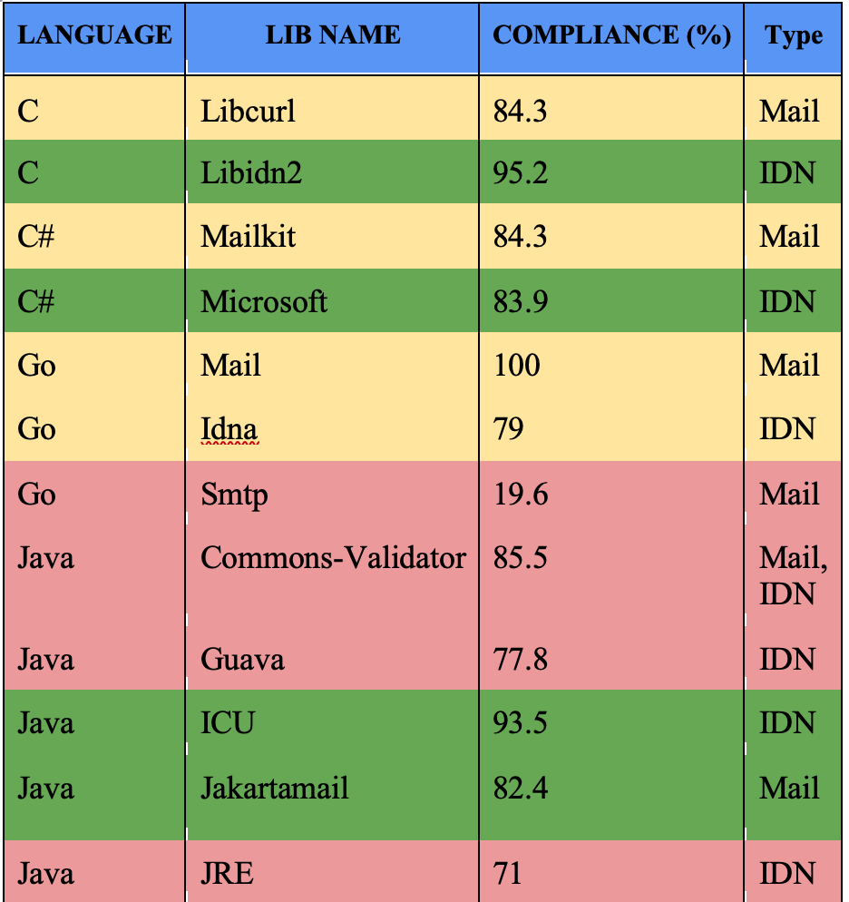
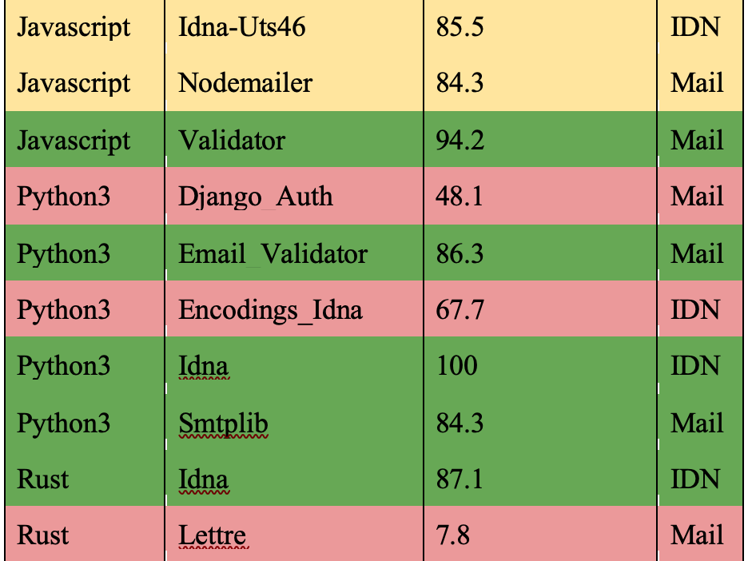
Prise en charge par les langages de prog.
UASG018A

Slide 75
Conclusion
Sachez que les identificateurs d’UA peuvent ne pas être entièrement pris en charge par les logiciels et les bibliothèques.
Utilisez les bonnes bibliothèques et les bons cadres.
Adaptez votre code pour assurer une prise en charge correcte de l’UA.
Effectuer des tests unitaires et systémiques à l’aide des cas de test de l’UA pour vous assurer que votre logiciel est prêt pour l’UA.

Slide 76
Impliquez-vous !

Slide 77
Impliquez-vous !
Pour en savoir plus sur l’UA, envoyez un courriel à info@uasg.tech ou à UAProgram@icann.org.
Consultez tous les documents et toutes les présentations de l’UASG sur https://uasg.tech
Trouvez les détails des travaux en cours à partir des pages wiki : https://community.icann.org/display/TUA
Inscrivez-vous pour contribuer à ou suivre la liste de discussion de l’UA : https://uasg.tech/subscribe
Inscrivez-vous pour participer aux groupes de travail consacrés à l’UA ici

Slide 78
Quelques ressources pertinentes
Pour une liste complète des rapports, voir https://uasg.tech.
Petit guide de l’acceptation universelle : UASG005
Introduction à l’acceptation universelle : UASG007
Petit guide de l’EAI : UASG014
EAI – Une perspective technique : UASG012
Conformité à l’UA de certaines bibliothèques et cadres de langages de programmation – UASG018A
EAI – Évaluation des principaux services et logiciels de messagerie : UASG021B
Cadre de préparation à l’acceptation universelle : UASG026
Aspects liés au nommage des messageries internationalisées : UASG028
Rapport d’évaluation de la prise en charge des EAI des services et logiciels de messagerie : UASG030
Acceptation universelle (UA) de l’étape 1 des systèmes de gestion de contenu (CMS) – WordPress : UASG032
Les exemples de code utilisés : https://github.com/icann/ua-code-samples.

Slide 79
Échangez avec l’ICANN – Remerciements et questions
Courriel : sarmad.hussain@icann.org

